Slide 1





Proyecto de pagina web:
FRIKI-STORE
Sección: 003D

Slide 2


Indice
modelo de negocio
funciones principales
modelo de base de datos
carta Gantt
funcionamiento

Slide 3
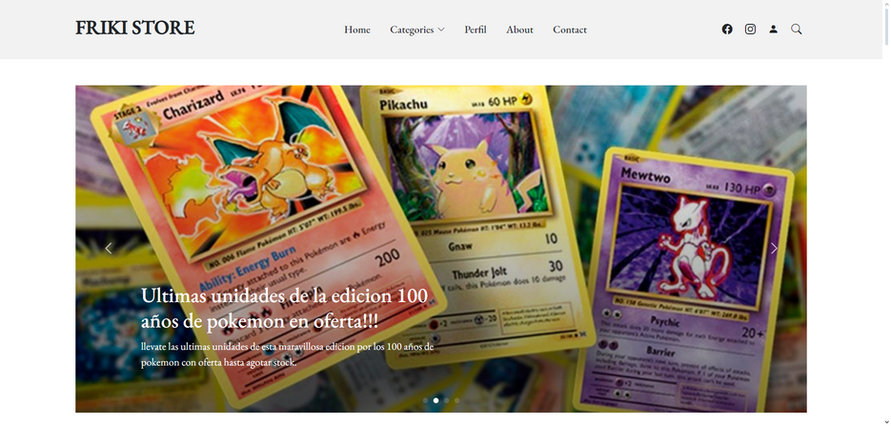


Este proyecto partió con el enfoque de que un emprendimiento pueda expandirse a lo largo de el país mediante una pagina web
Modelo de negoció

Slide 4
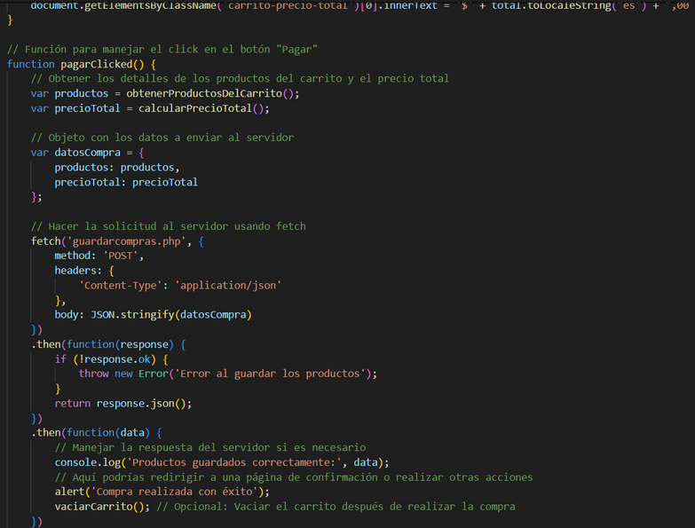
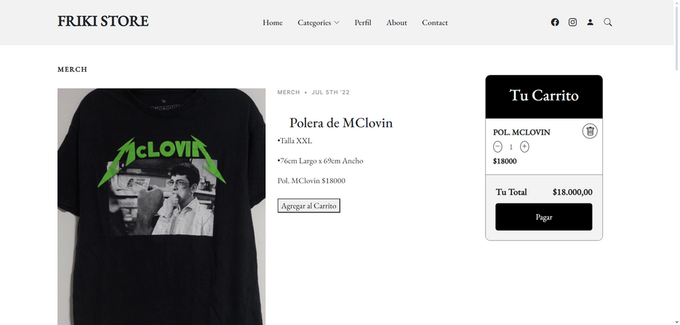


carrito de compra

Slide 5
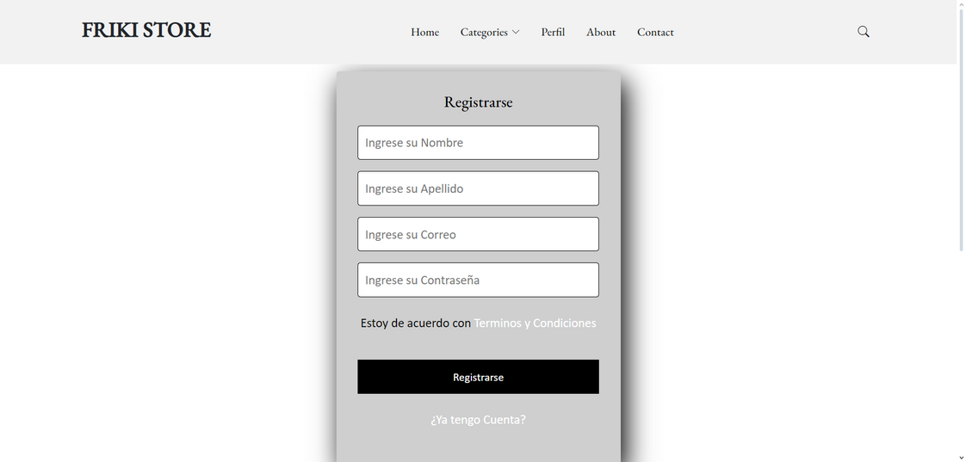
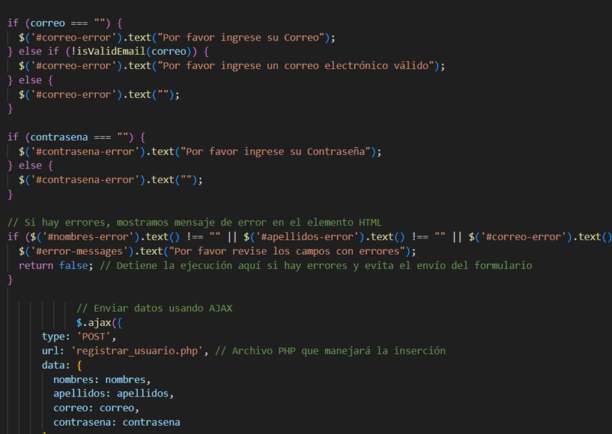


registrar usuario

Slide 6
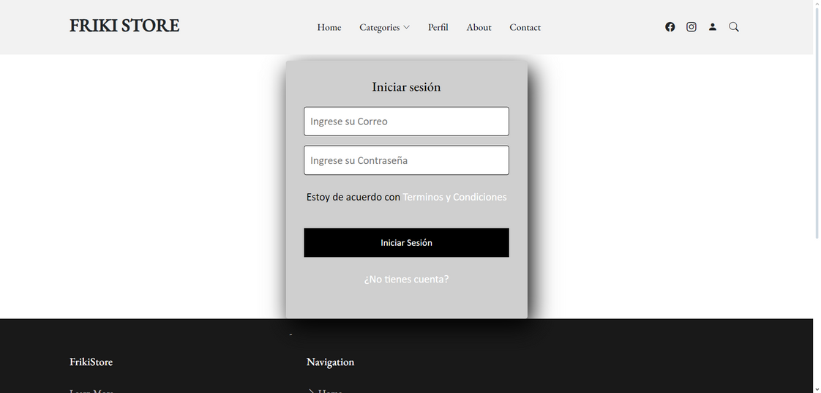
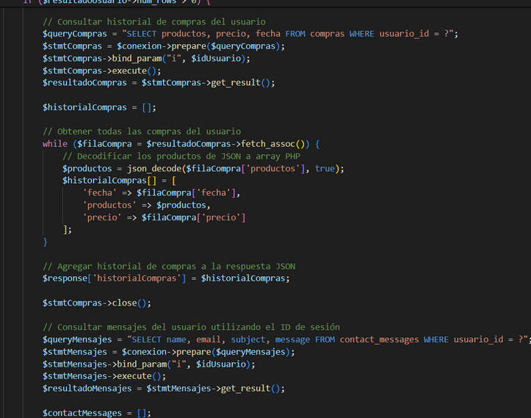


iniciar sesión

Slide 7
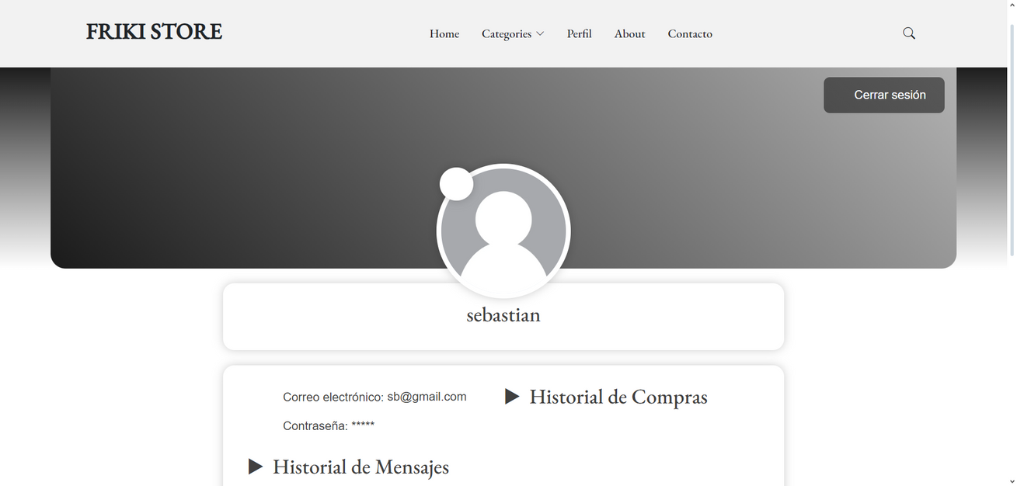
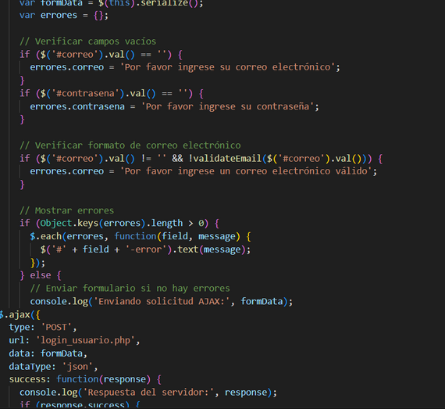


perfil

Slide 8
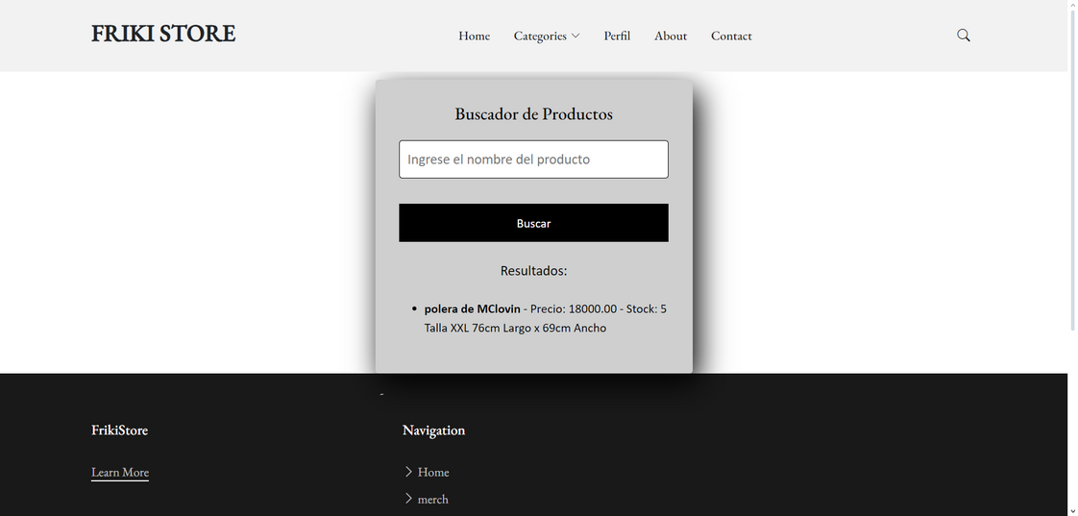
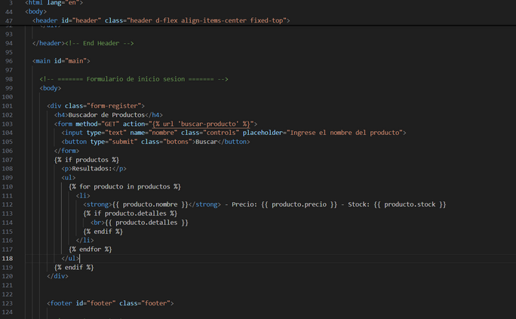
buscador

Slide 9
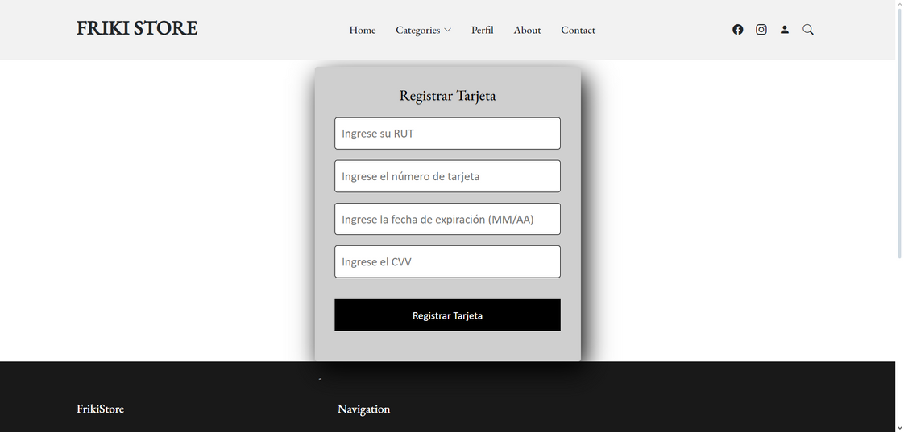
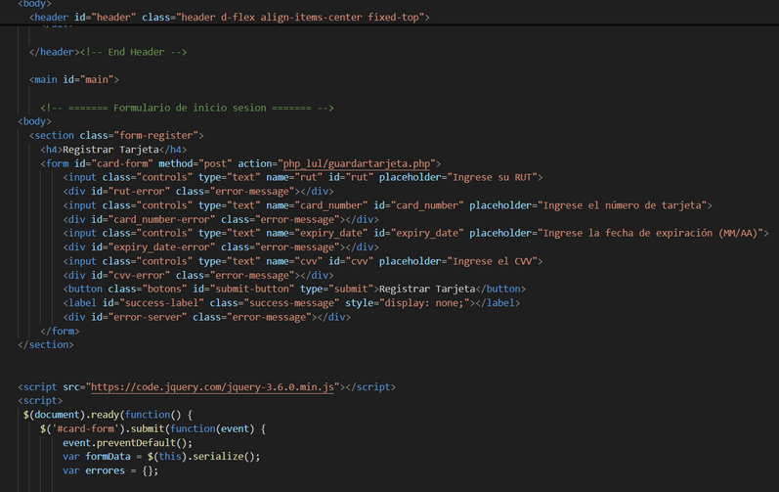
guardar tarjeta

Slide 10
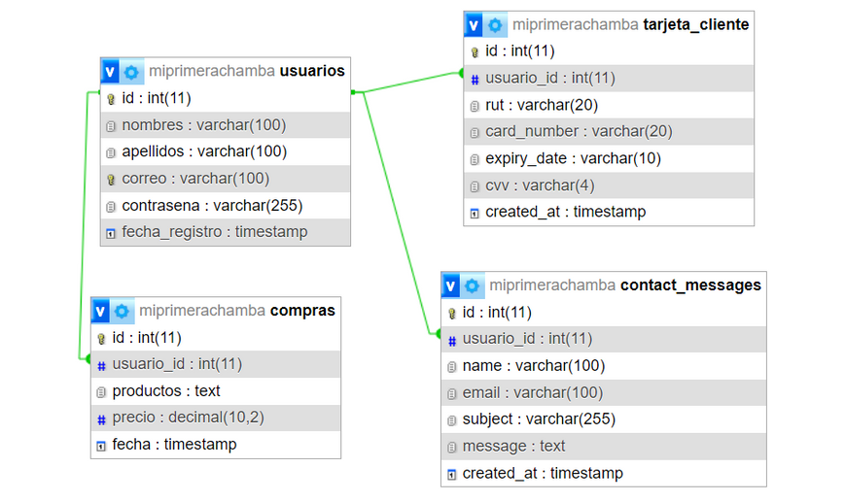
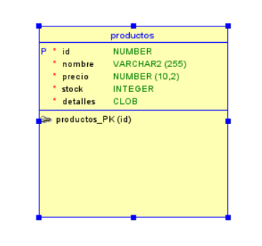
base de datos
Este es el modelo lógico de mi base de datos para esta pagina.

Slide 11

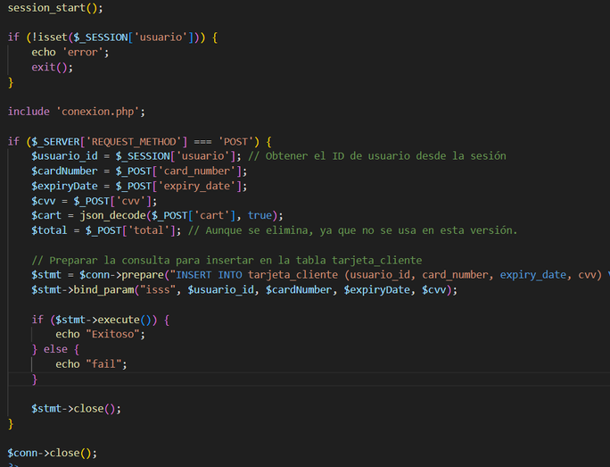
Mejoras
una pequeña vista de las próximas mejoras para la pagina web.

Slide 12
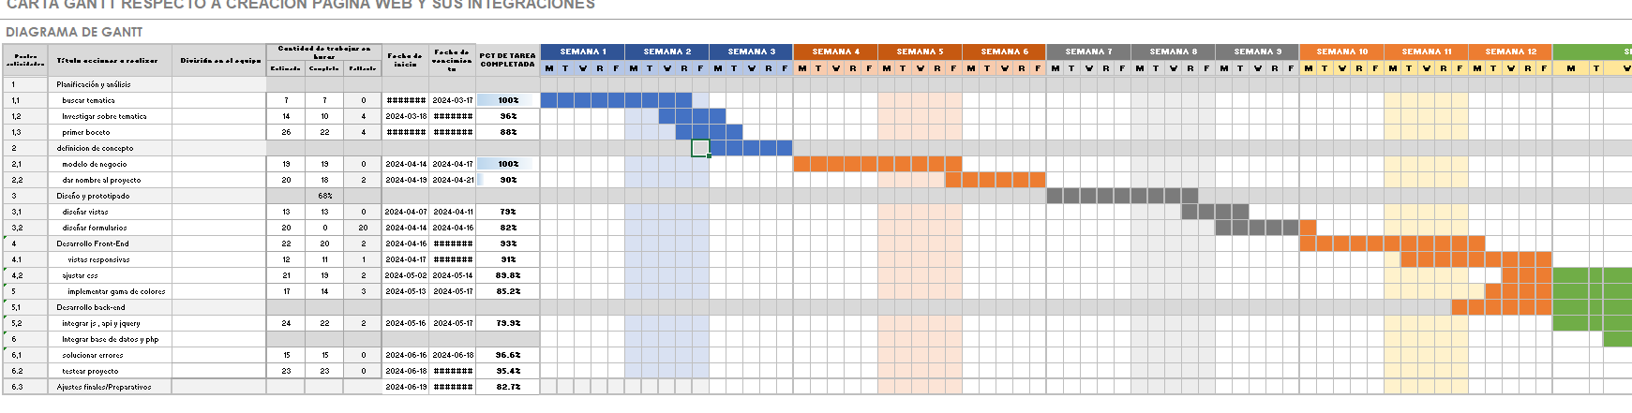
Carta Gantt
todo el proceso que hubo detrás de la pagina.

Slide 13

FIN
Muchas gracias por escuchar :D

